Slide 1
Расширение для сервиса Trello по распределению загруженности
Выполнили:
Науменко Д.И., 3 курс
Смолянинов Н.С., 3 курс
Воронежский Государственный Университет
Кафедра программирования и информационных технологий

Slide 2
Обязанности
Науменко Д.И.:
  Отчетный документ
  Модуль коммуникации
  Модуль контроллеров (gateway)
  Диаграмма классов
  Диаграмма развертывания
  Диаграмма объектов
  Введение
  Техническое задание
  Вэб-клиент
  Модульная схема
  Видео
Смолянинов Н.С.:
  Диаграмма прецедентов
  Объектная модель
  Диаграмма состояния
  Диаграмма последовательности
  Диаграмма активности
  Диаграмма взаимодействия
  Анализ предметной области
  Диаграмма коммуникации
  Модуль бизнес-распределения
  Модуль общения с бд
  Парсинг стори поинтов

Slide 3
Актуальность
Время – ценно
Функциональность – важно
Аналоги – платно
3

Slide 4
Постановка задачи
Просмотр своих досок
Просмотр карточек с доски
Просмотр списков с доски
Просмотр загруженности пользователя
Просмотр загруженности всех пользователей
Получение советов по распределению нагрузки на пользователей
4

Slide 5
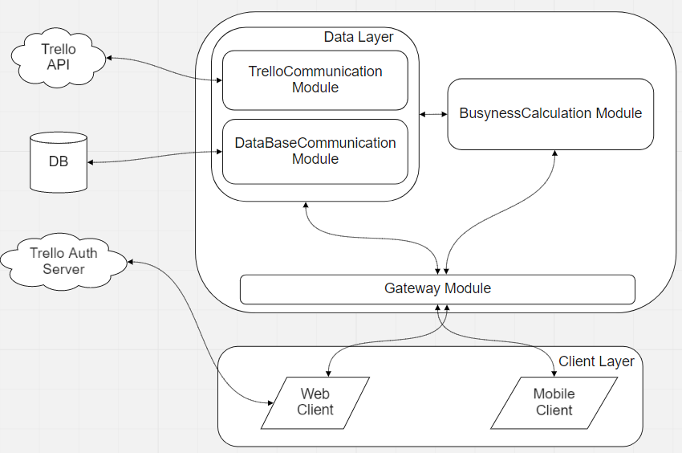
Модульная схема
5

Slide 6





Анализ предметной области
Инструменты реализации:
Front-end:
Back-end:
6

Slide 7
Тестирование
Типы тестирования:
  Юнит
  Регрессионное
  Системное
7

Slide 8
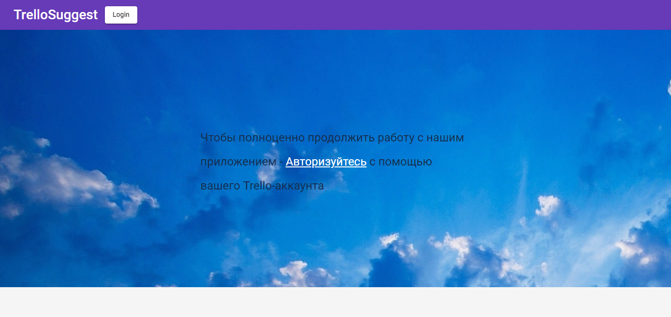
Реализация
8

Slide 9
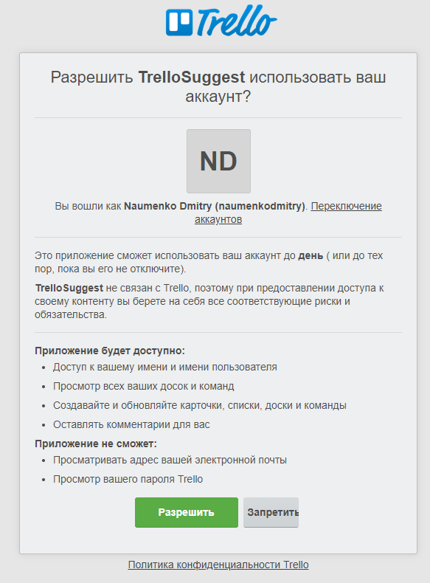
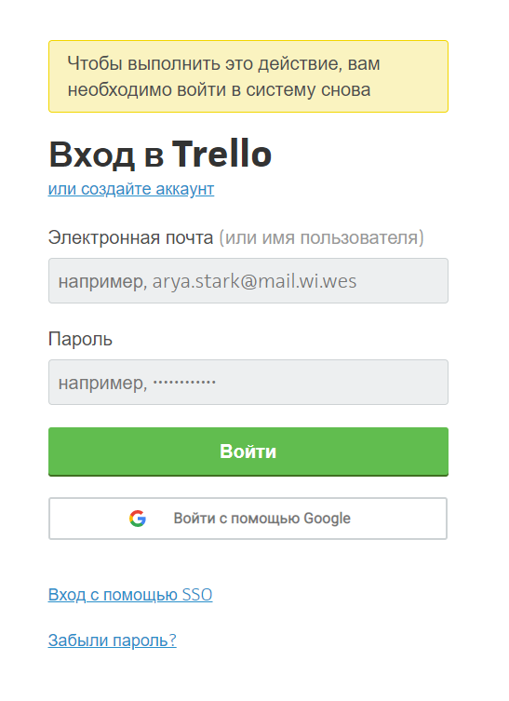
Реализация
9

Slide 10
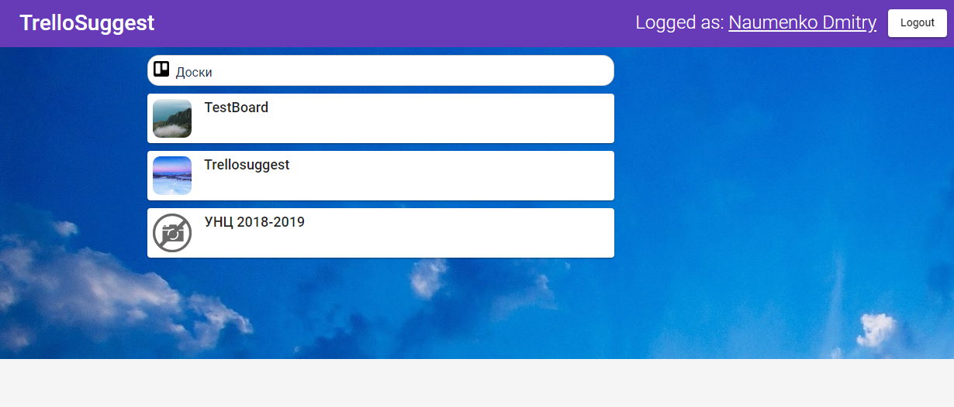
Реализация
10

Slide 11
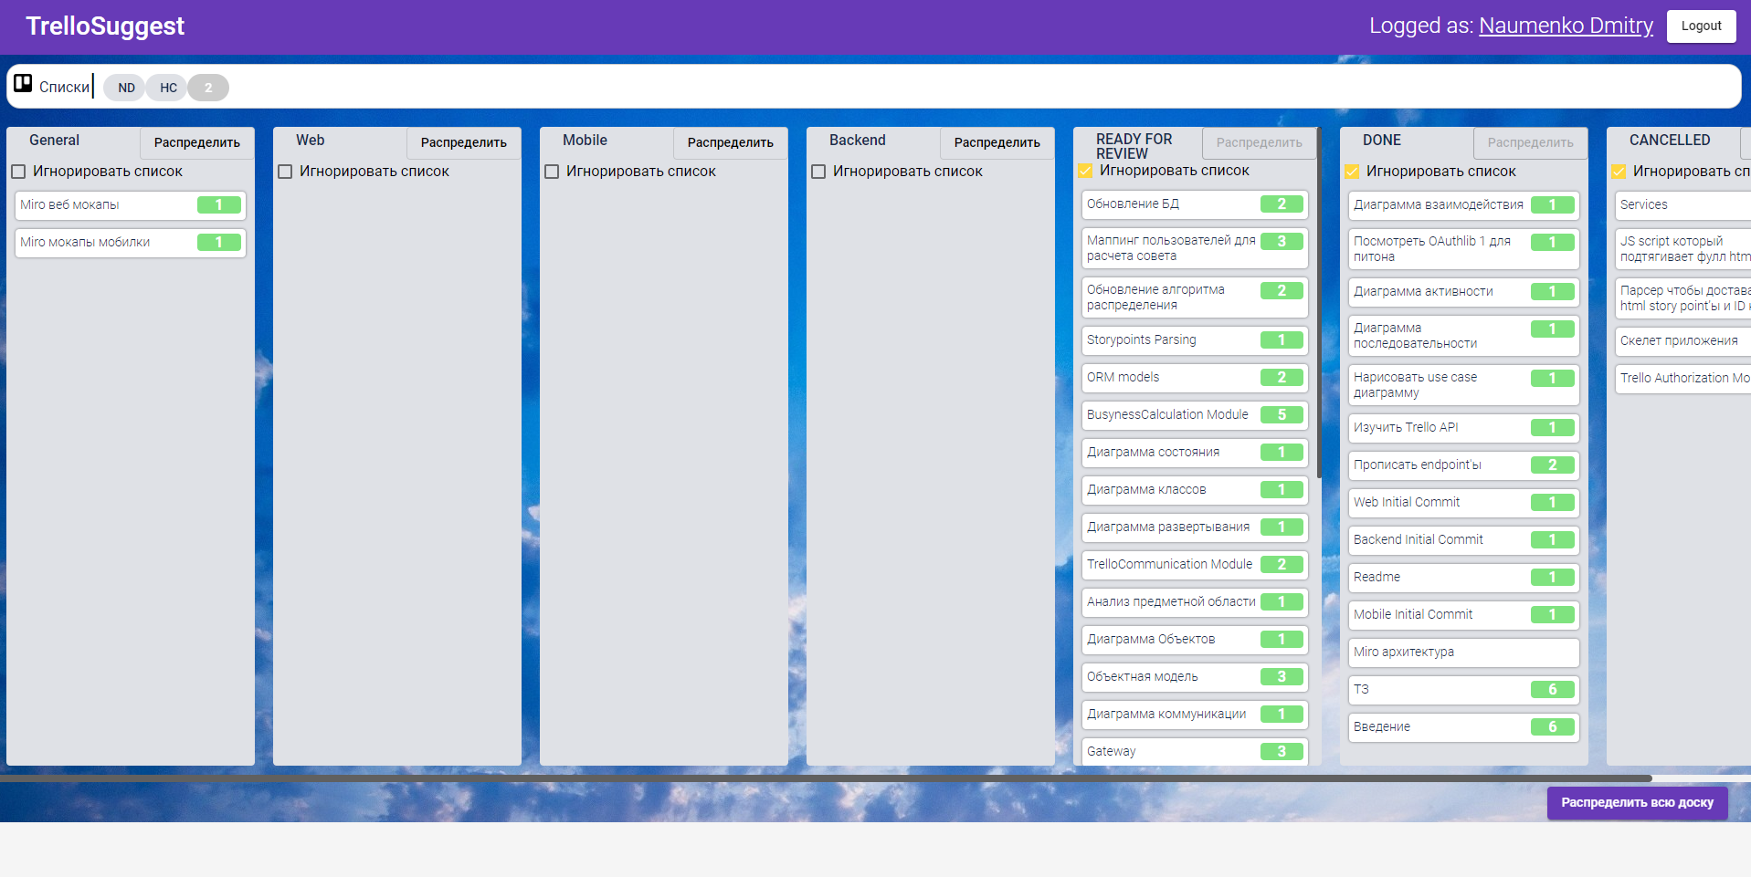
Реализация
11

Slide 12
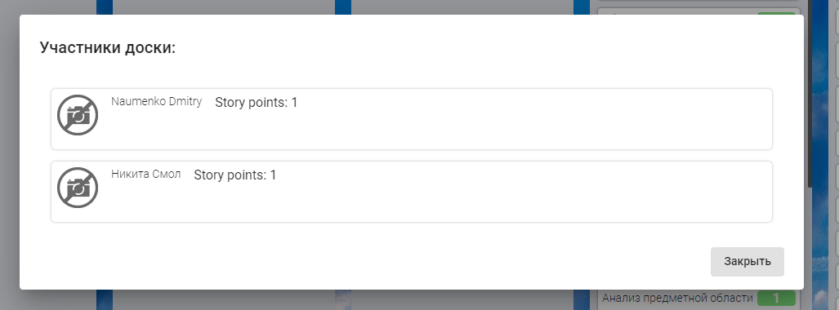
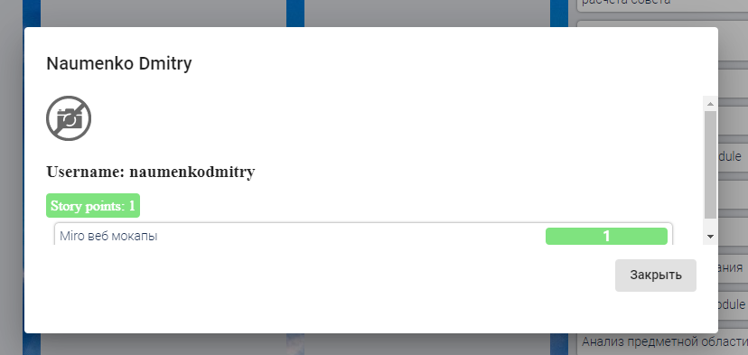
Реализация
12

Slide 13
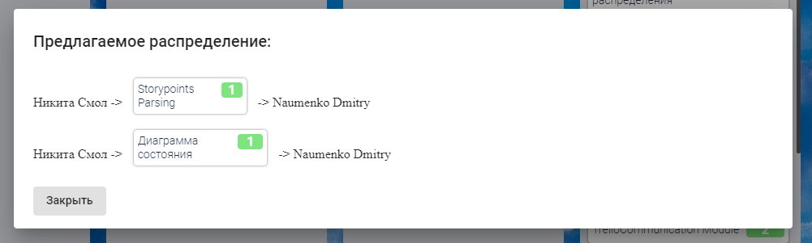
Реализация
13

Slide 14
Заключение
Были выполнены следующие задачи
Просмотр своих досок
Просмотр карточек с доски
Просмотр списков с доски
Просмотр загруженности пользователя
Просмотр загруженности всех пользователей
Получение советов по распределению нагрузки на пользователей
14

Slide 15
Расширение для сервиса Trello по распределению загруженности
Выполнили:
Науменко Д.И., 3 курс
Смолянинов Н.С., 3 курс
Воронежский Государственный Университет
Кафедра программирования и информационных технологий

